Slide 1
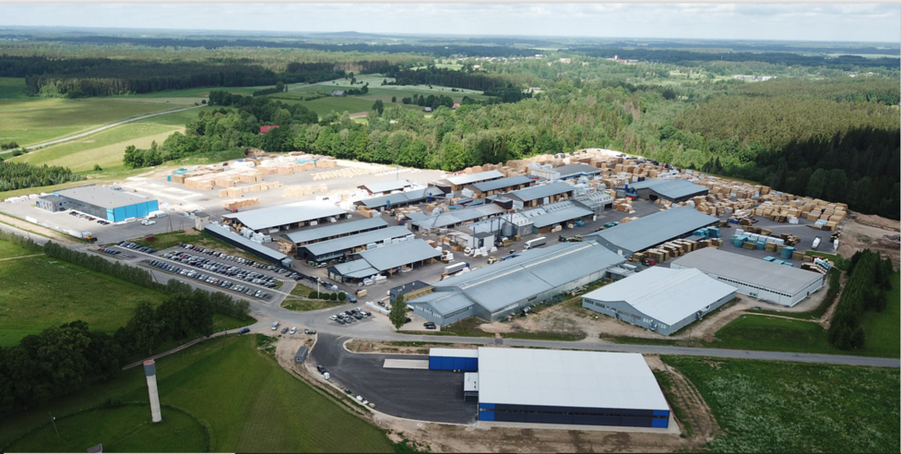
Mežu nozares loma Vidzemes ekonomikā
Pēteris Strautiņš
14.10.2026.

Slide 2
Pārskats par 2025. gadu reģionu attīstībā

Slide 3
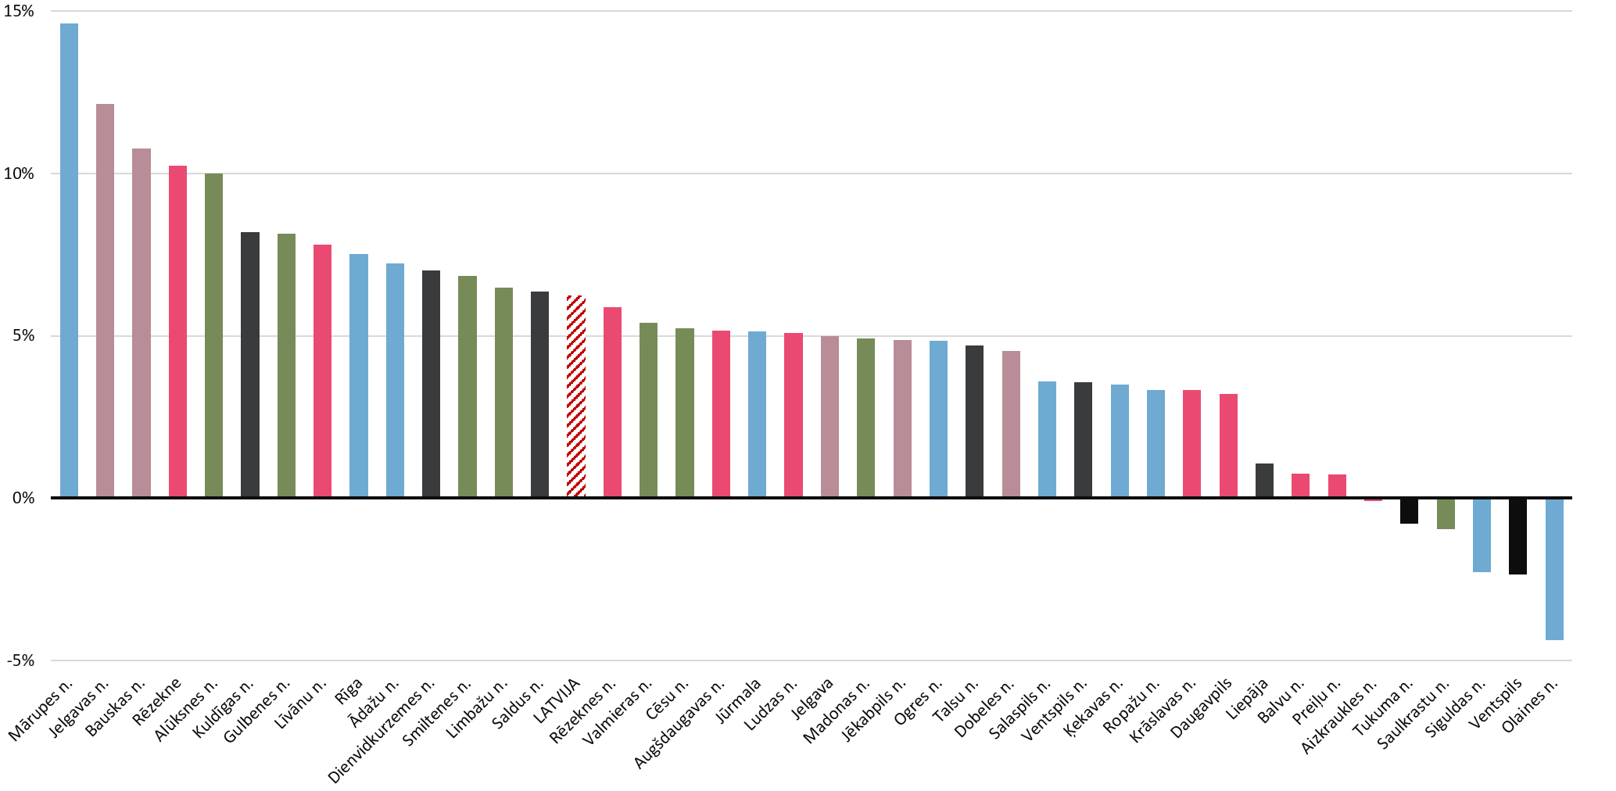
Pērn dinamiskākās ekonomikas Vidzemē bija Valka un Alūksne
KRĀSU ATSLĒDZIŅA:
Rīgas reģions
Vidzeme
Kurzeme
Zemgale
Latgale
Eksporta uzņēmumu algu izmaiņas pilsētās un novados 2025. gadā, %
Grafikā nav iekļauts Valkas novads, kurā bija pieaugums par 39,5%
Patēriņa cenu inflācija 2025. gadā
Dati: Luminor pētījums

Slide 4
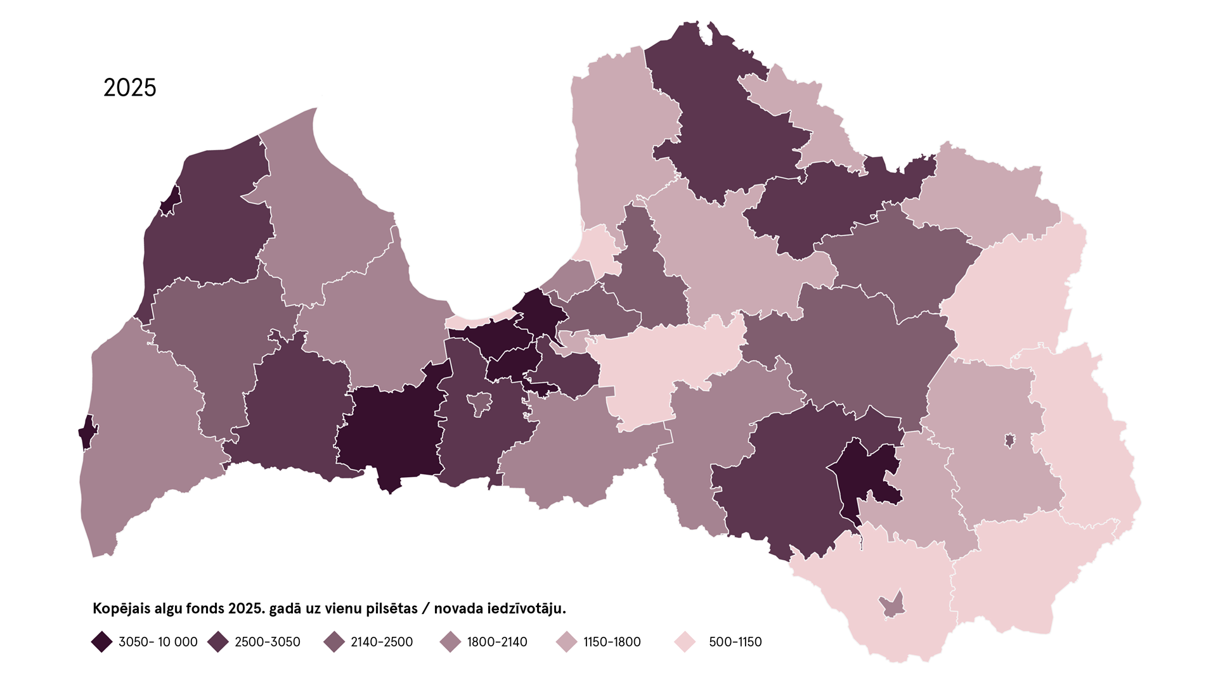
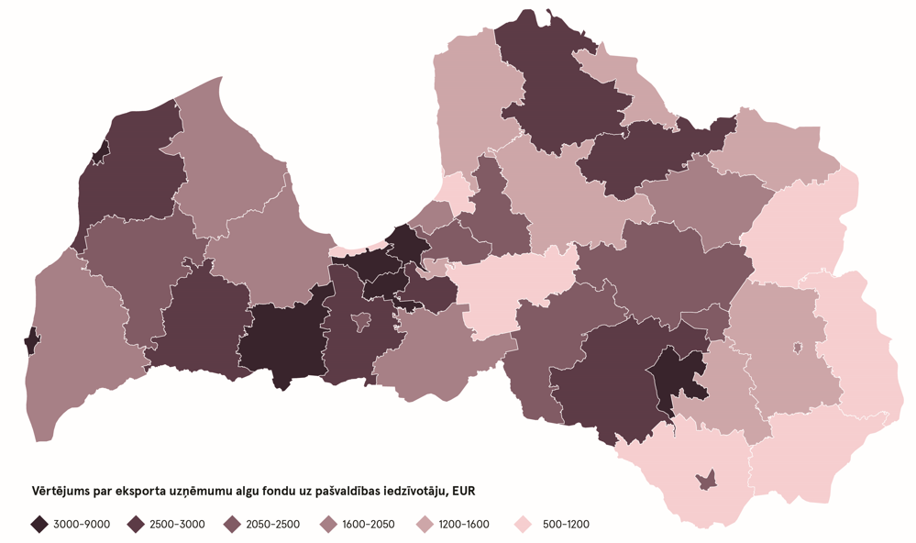
Ir izmaiņas!
Izmaiņas: Daugavpils(-), Aizkraukles n. (-), Gulbenes n. (+), Rēzekne (+)
Eksporta ienākumi pašvaldībās uz iedzīvotāju 2025. gadā
Eksporta ienākumi pašvaldībās uz iedzīvotāju 2024. gadā
Dati: Luminor pētījums

Slide 5
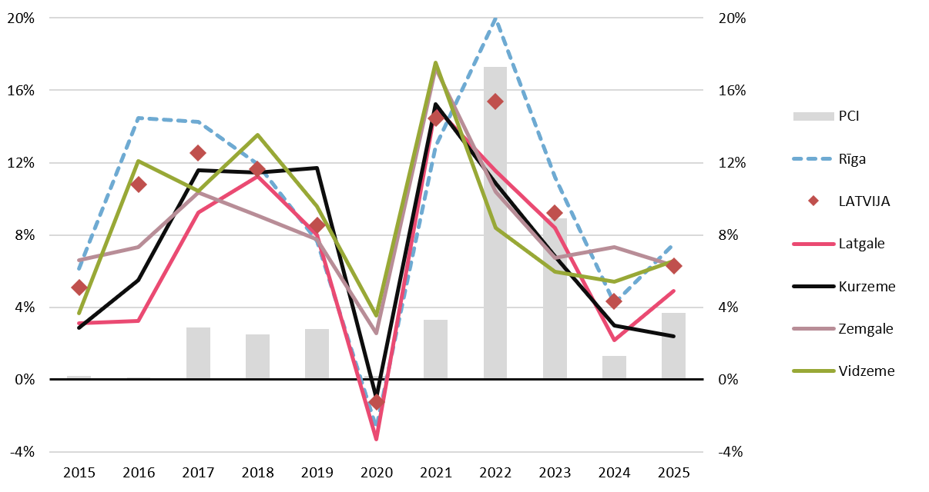
Rīga atkal ātrāka
Pētījumā aptverto uzņēmumu algu fonda dinamika pa reģioniem un patēriņa cenu inflācija, %
Dati: Luminor pētījums

Slide 6
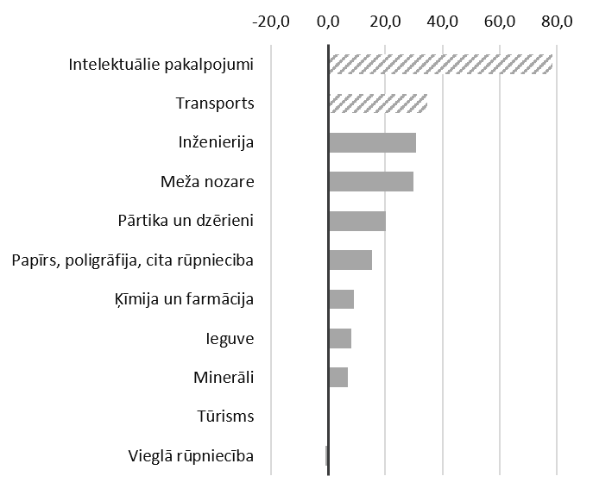
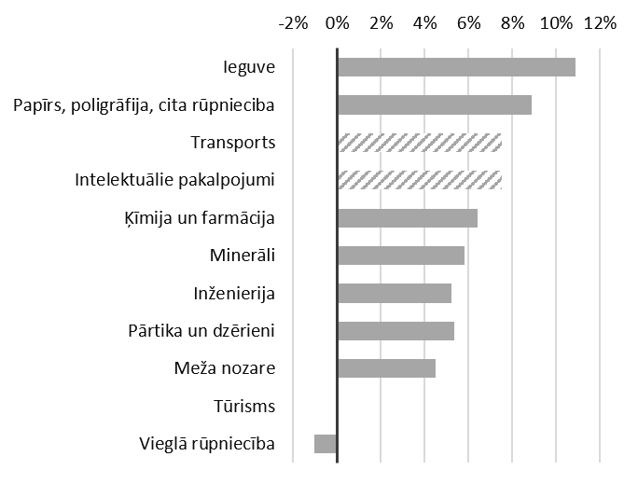
Meža nozares temps pērn bija viduvējs, bet apjomi vienalga cienījami
Algu fonda pārmaiņas nozarēs gada laikā, mEUR
Pārmaiņas nozarēs gada laikā, %
Dati: Luminor pētījums

Slide 7
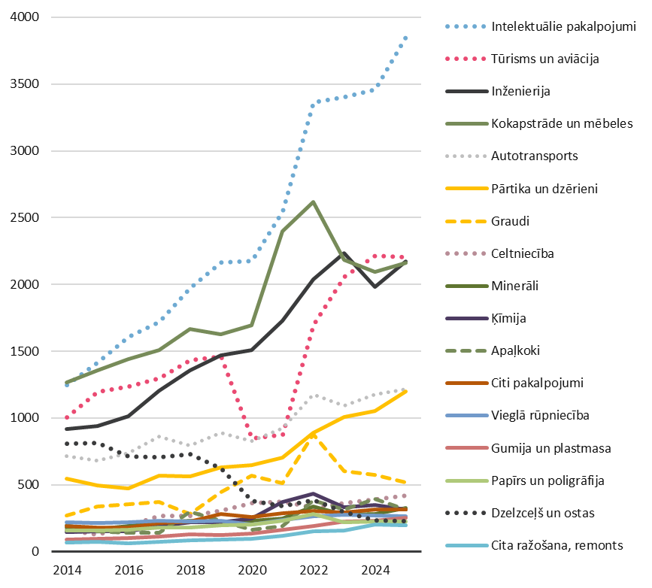
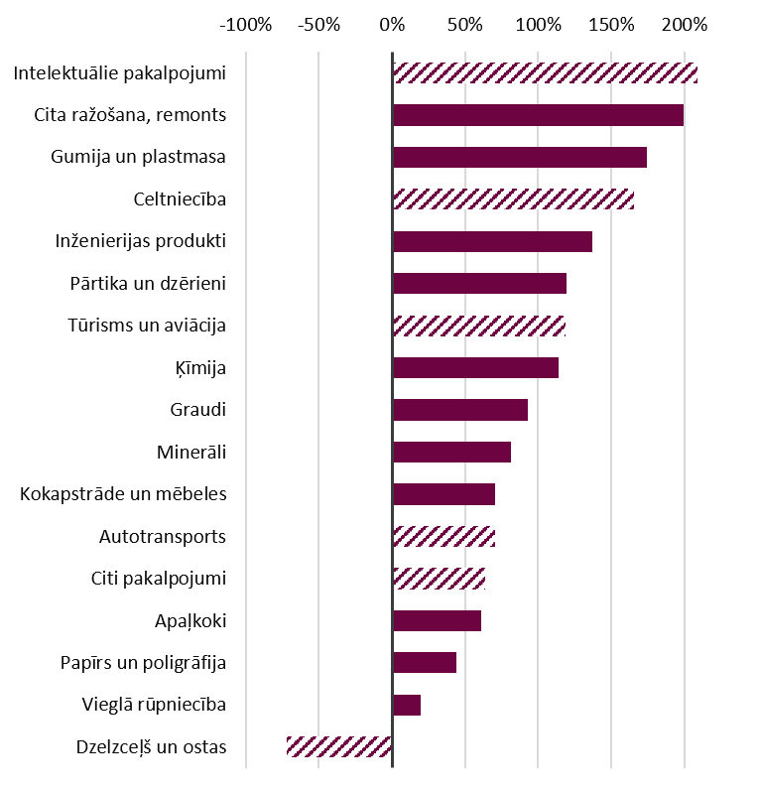
Latvijas ārējā tirdzniecībā koksne ilgstoši bijusi pirmā preču sacensībā
Galvenie Latvijas preču un pakalpojumu eksporta veidi, 2014. - 2025. gads, mEUR
Galvenie preču un pakalpojumu eksporta veidi, 2014. - 2025. gads, izmaiņas %
Preces – rūpniecības eksporta apgrozījums, ārējās tirdzniecības dati (graudi un apaļkoki). Pakalpojumi – maksājumu bilances dati
Dati: CSP, Latvijas Banka
Dati: CSP, Latvijas Banka

Slide 8
Garais stāsts par reģionu attīstību

Slide 9
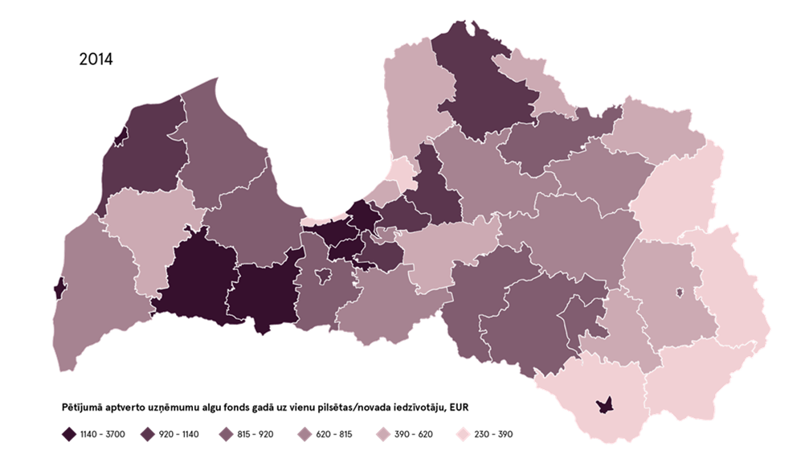

Pilsētu un novadu attīstības nokrāsas kopš 2014. gada
Eksporta ienākumi pašvaldībās uz iedzīvotāju 2014. gadā
Eksporta ienākumi pašvaldībās uz iedzīvotāju 2025. gadā
Dati: Luminor pētījums

Slide 10
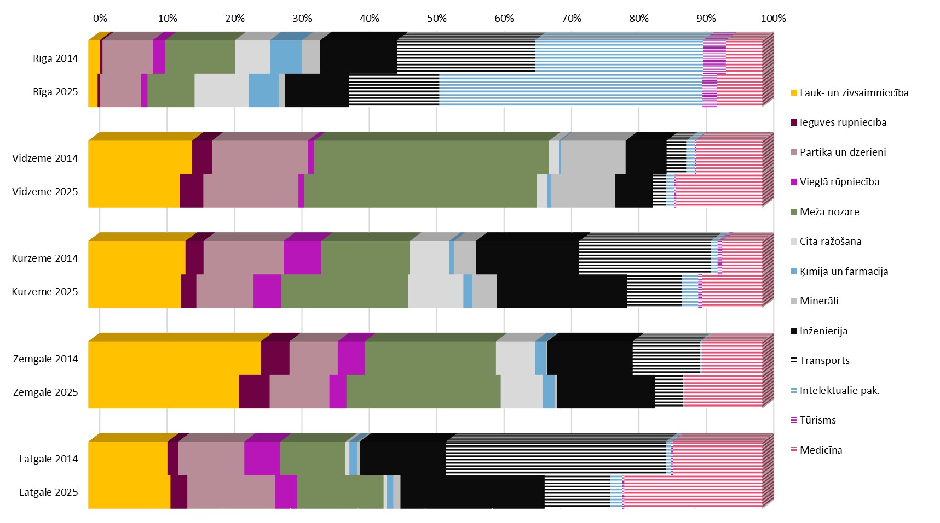
Reģioni nostiprinās savās kompetences jomās
Nozaru grupu daļa reģionu eksporta ienākumos 2014. un 2025. gadā
Piezīme – medicīna šajā gadījumā ir sabiedriskā sektora slimnīcu algu fonds, kuru ļoti lielā mērā finansē centrālā valdība un kas ir sava veida eksporta ienākumi reģioniem
Dati: Luminor pētījums

Slide 11
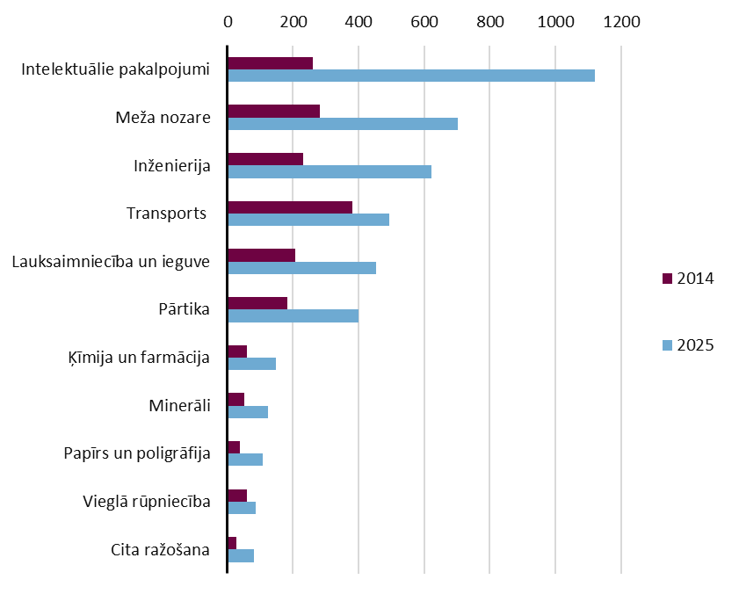
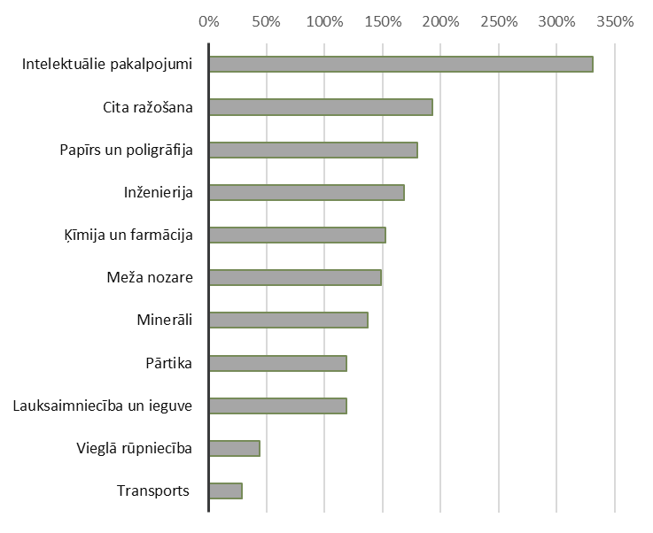
Ar pirmo stabiņu ir grūti sacensties, bet arī otrajam nav ne vainas
Nozaru devums reģionu ienākumos 2014. un 2025. gadā, EUR
Izmaiņas laikā no 2014. gada līdz 2025. gadam, %
Dati: Luminor pētījums

Slide 12
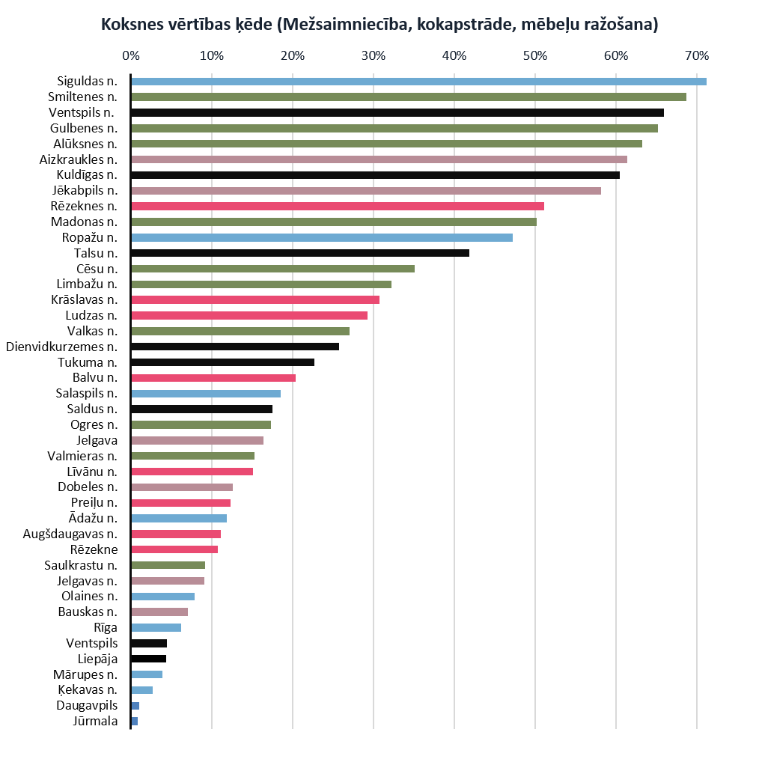
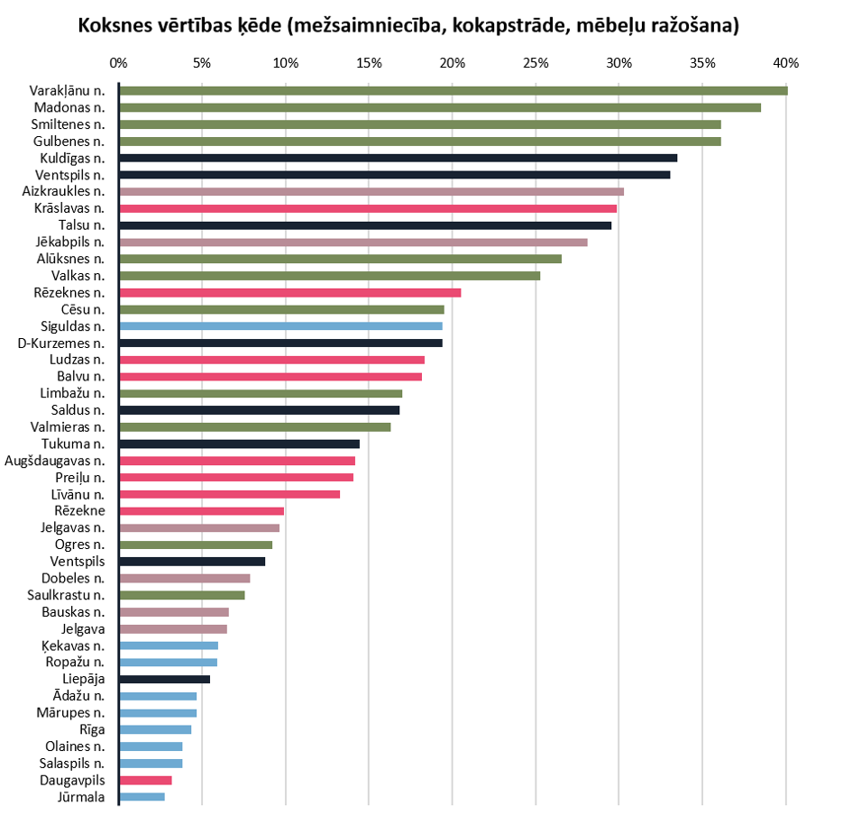
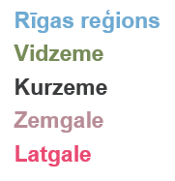
Divi skati uz meža nozares lomu pašvaldībās
CSP – par daļu IKP 2022.gadā
Luminor – par daļu eksportā 2024.gadā
Dati: CSP
Dati: Luminor pētījums

Slide 13
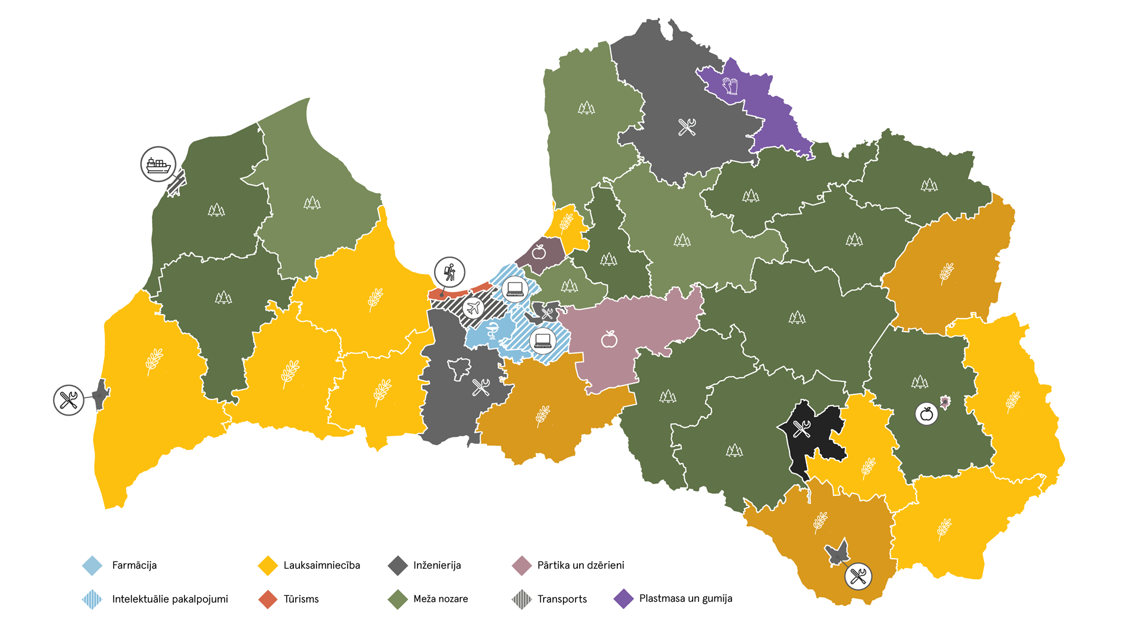
Latvijas ekonomikas krāsas
Vadošās nozares pilsētās un novados. Tumšāka krāsa – tā veido > 50% eksporta ienākumu
Dati: Luminor pētījums

Slide 14
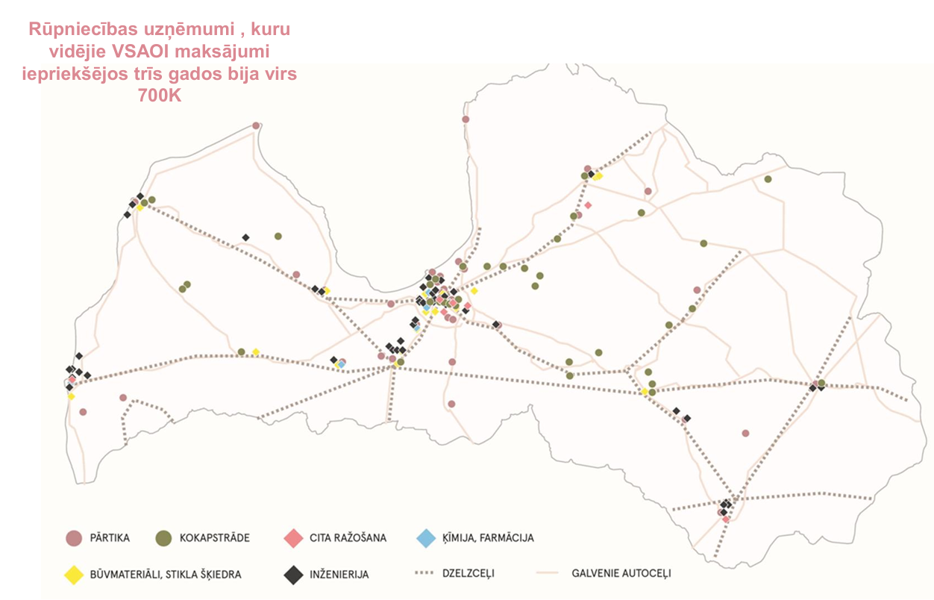

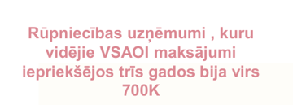
Vēsturei ir sekas
Dati: Luminor pētījums

Slide 15
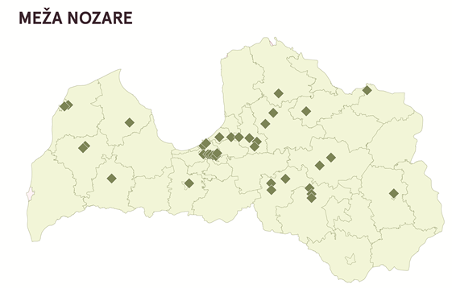
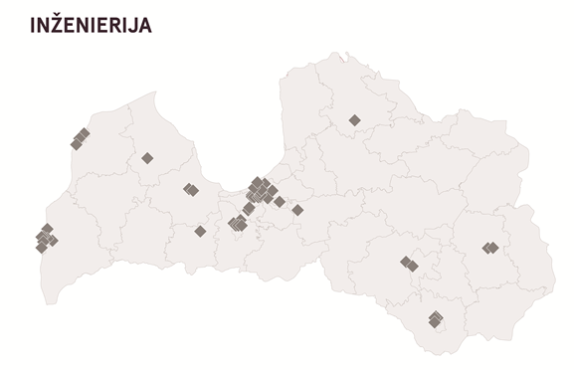
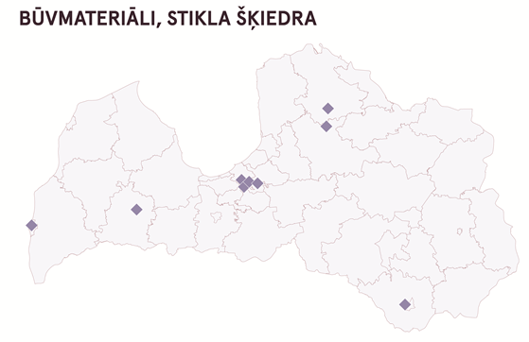
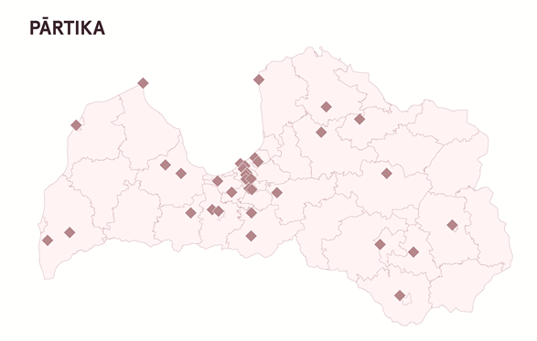
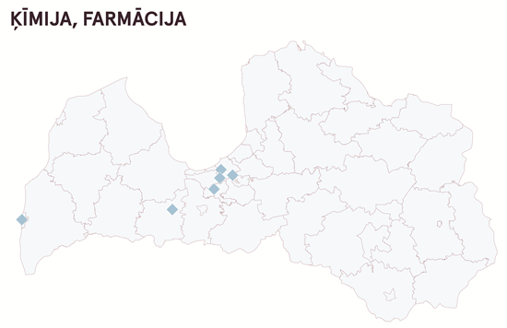
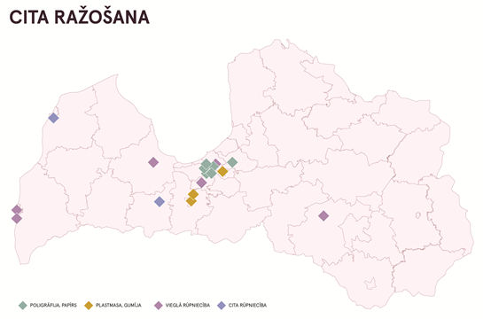
Katrai nozarei savs stūrītis zemes
Rūpniecības uzņēmumi , kuru vidējie VSAOI maksājumi iepriekšējos trīs gados bija virs 700 000 eiro

Slide 16
Reģionu labklājība nodrošina ražošana un valsts

Slide 17

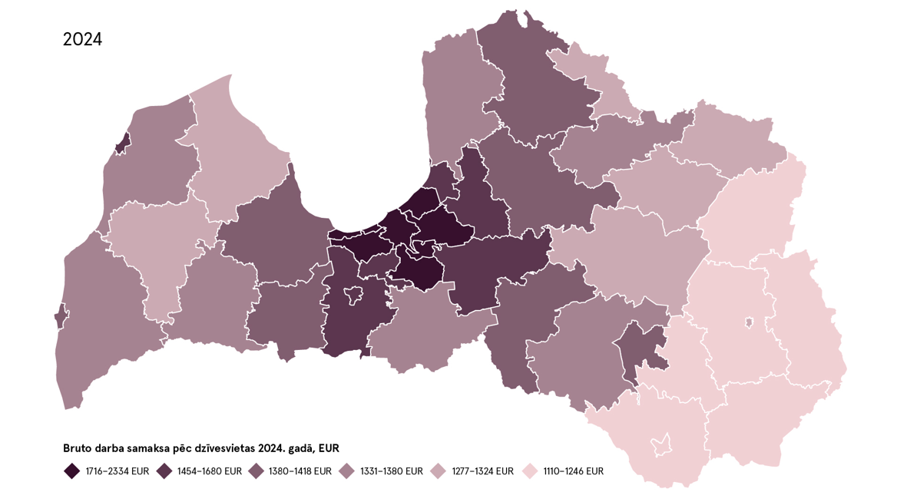
Labklājība ir attīstība plus atrašanās vieta
Pašvaldību eksporta ienākumi un algu līmenis 2024. gadā
Dati: Luminor
Dati: CSP

Slide 18
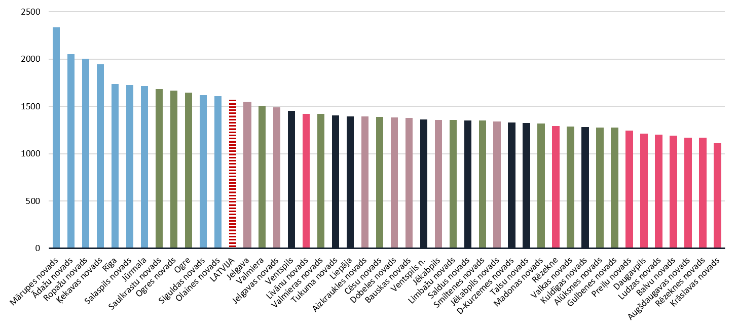
Vidzeme mīl mērenību
Rīgas reģions
Vidzeme
Kurzeme
Zemgale
Latgale
Bruto algas pēc to saņēmēju dzīvesvietas 2024. gadā, EUR
Dati: CSP

Slide 19
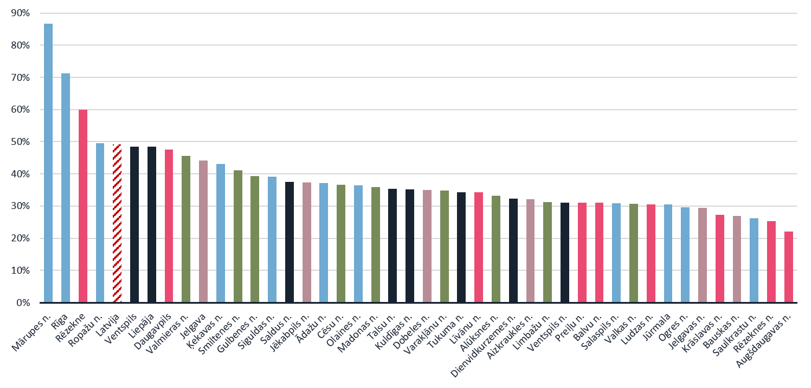
Labākās darba iespējas Vidzemē ir Valmieras un Smiltenes, bet sliktākās – Valkas un Limbažu novados
Rīgas reģions
Vidzeme
Kurzeme
Zemgale
Latgale
Aizņemto darbavietu un pašnodarbināto skaits attiecībā pret iedzīvotāju skaitu pašvaldībās 2023. gadā
Dati: CSP

Slide 20
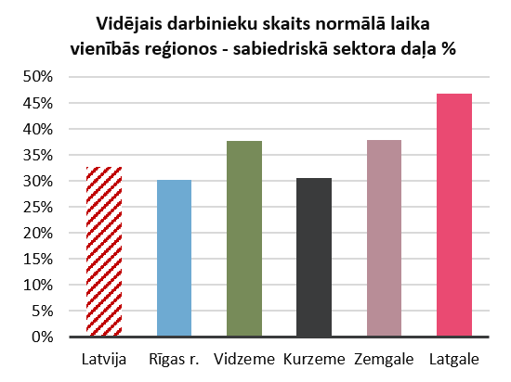
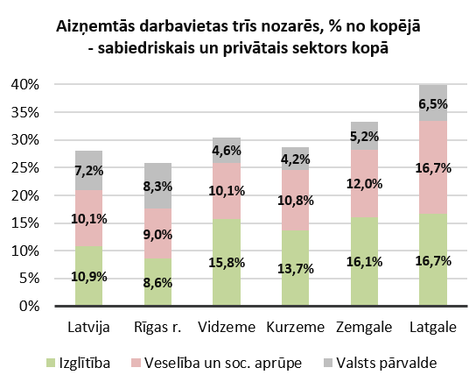
Vidzemes ekonomikā ir samērā augsta valsts loma, tas ir risks
Dati: CSP

Slide 21
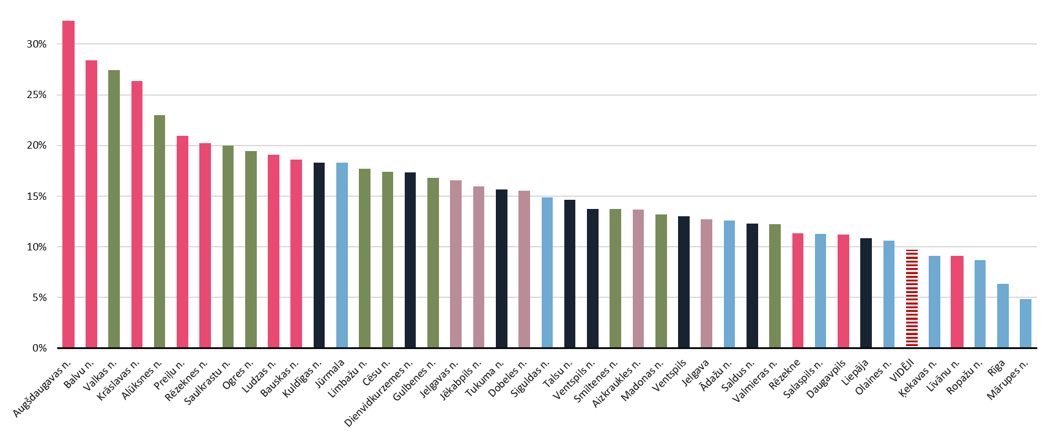
Ir vietas, kur pašvaldības ir dominējošais spēks vietējā ekonomikā
Rīgas reģions
Vidzeme
Kurzeme
Zemgale
Latgale
Pašvaldību budžetu attiecība pret pašvaldību kopproduktu 2023. gadā
Dati: CSP un https://raim.gov.lv

Slide 22
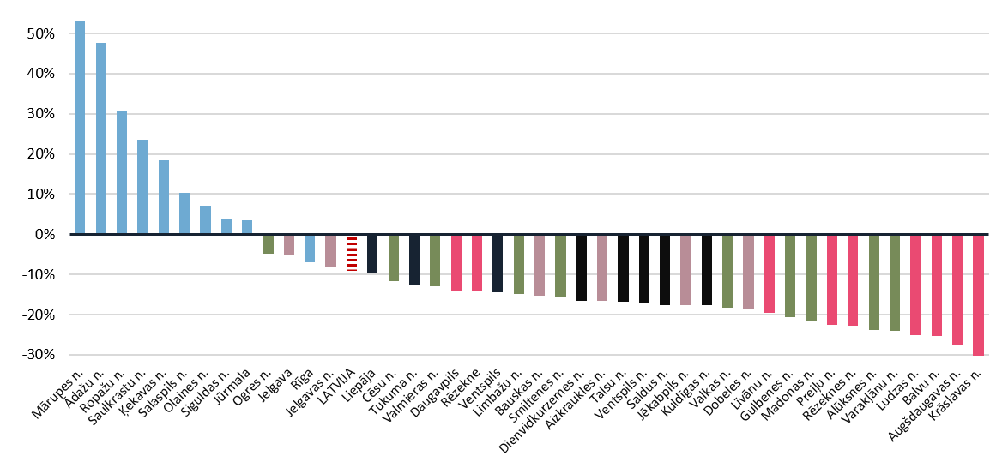
Demogrāfiju Vidzemē izskaidro attīstība un vieta
Rīgas reģions
Vidzeme
Kurzeme
Zemgale
Latgale
Pašvaldību iedzīvotāju skaita izmaiņas pašvaldībās 2012. – 2025. gadā
Dati: CSP

Slide 23
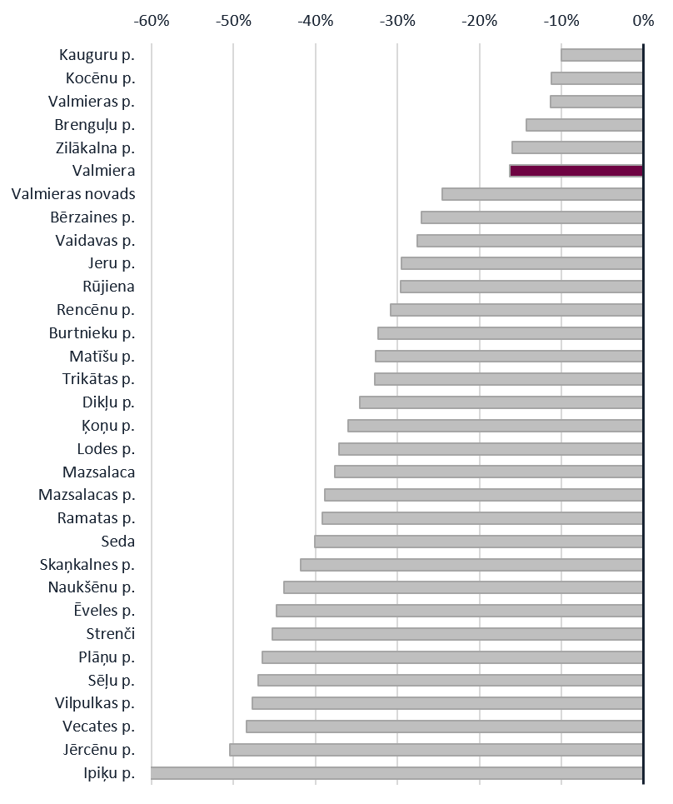
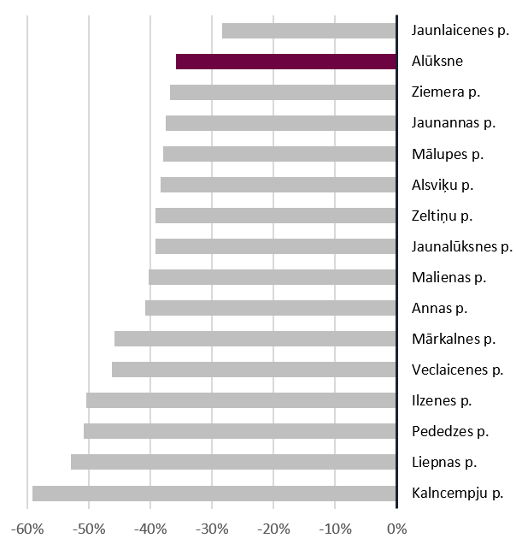
Centrtiece var būt arī lokāla
Iedzīvotāju skaita izmaiņas tagadējā Valmieras novada teritorijā no 2000. līdz 2024.gadam
Iedzīvotāju skaita izmaiņas tagadējā Alūksnes novada teritorijā no 2000. līdz 2024.gadam
Dati: https://raim.gov.lv

Slide 24
Sīkāk par meža nozari

Slide 25
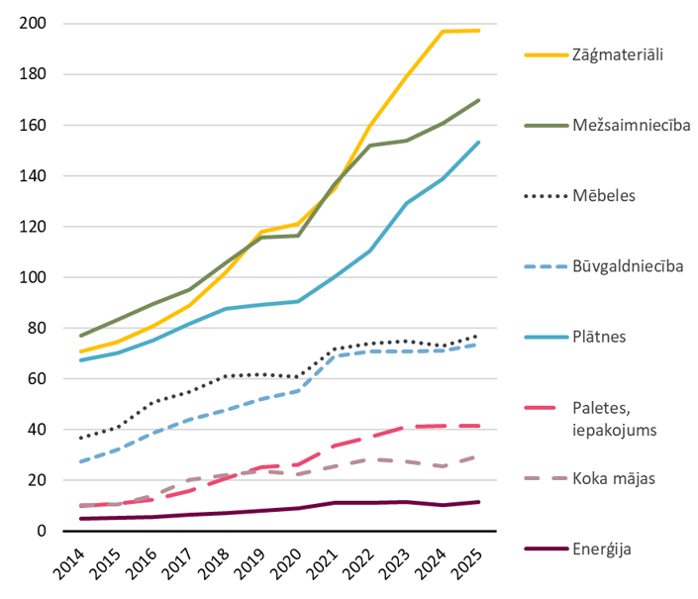
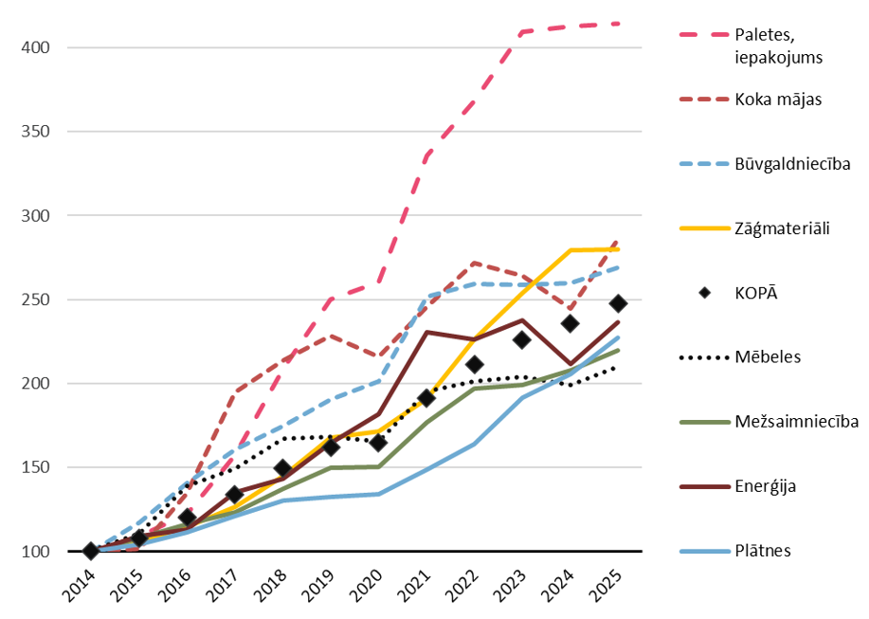
Nozares lokomotīve šobrīd ir plātņu ražošana
Algu fonds meža nozares produktu grupās, mEUR
Algu fonds meža nozares produktu grupās, indekss, 2014=100
Dati: Luminor

Slide 26
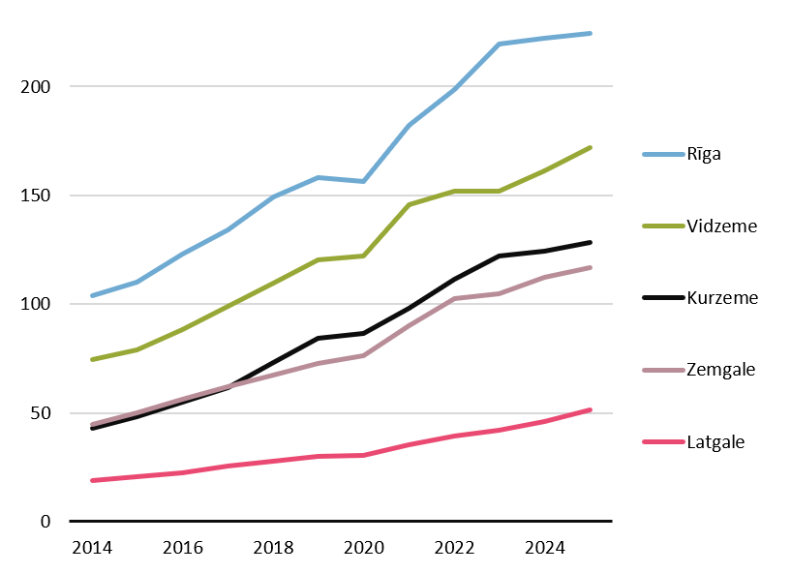
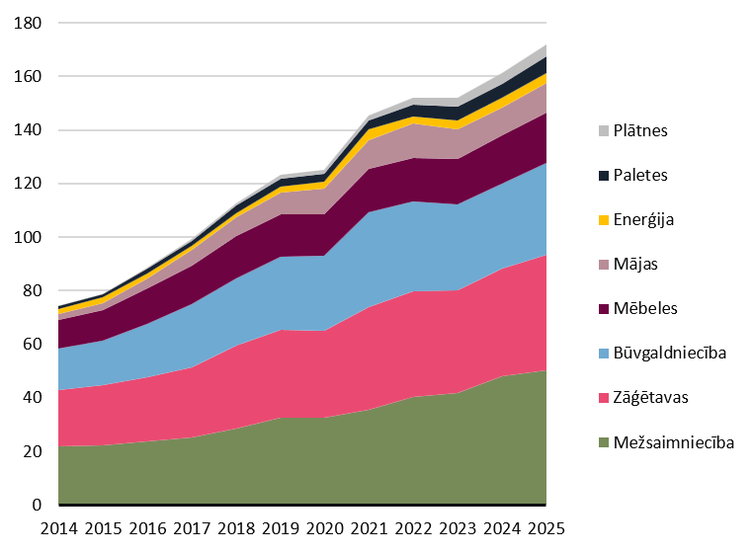
Meža nozarei patīk Vidzeme
Luminor pētījumā novērtētais meža nozares algu fonds reģionos, mEUR
Luminor vērtējums par meža nozares produktu grupu algu fondu Vidzemē, mEUR
Dati: Luminor

Slide 27
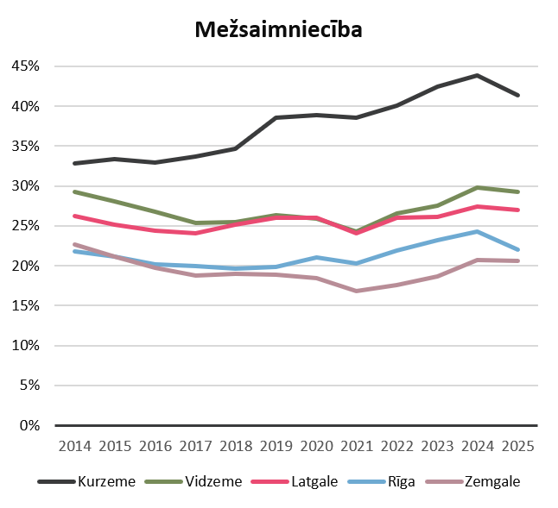
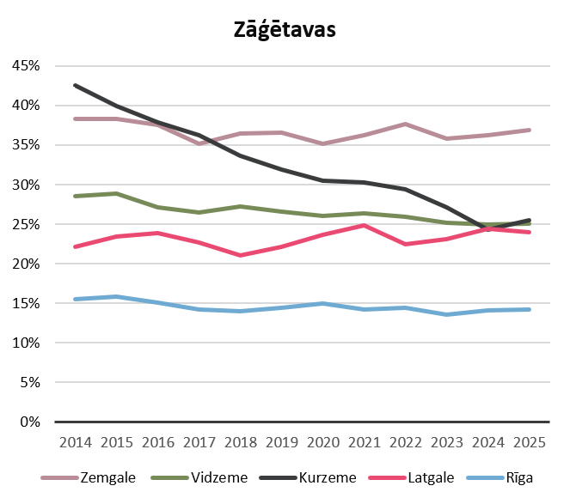
Meža nozares struktūra reģionos (1)
Dati: Luminor

Slide 28
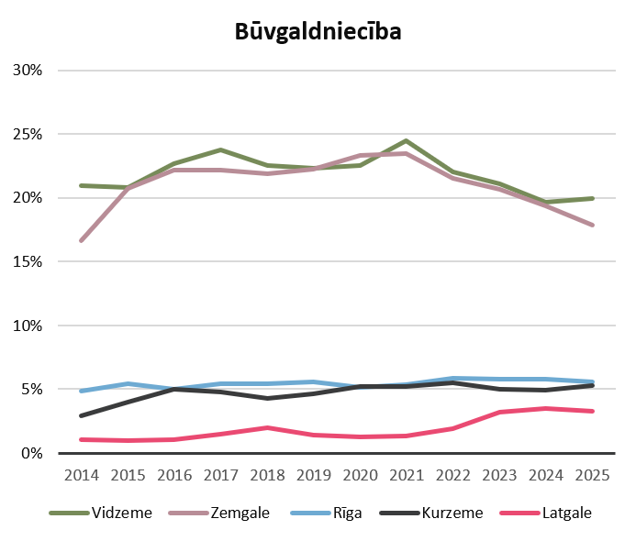
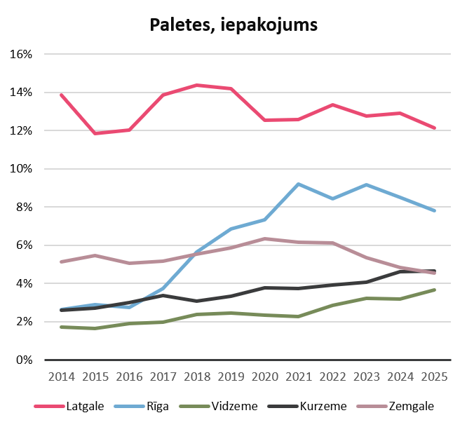

Meža nozares struktūra reģionos (2)

Slide 29
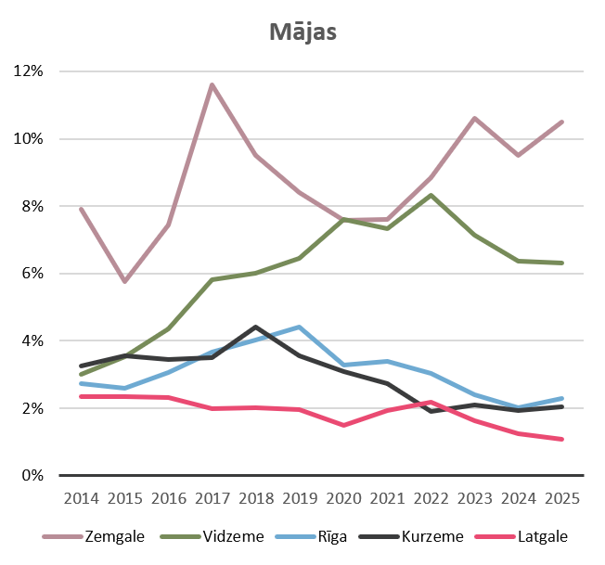
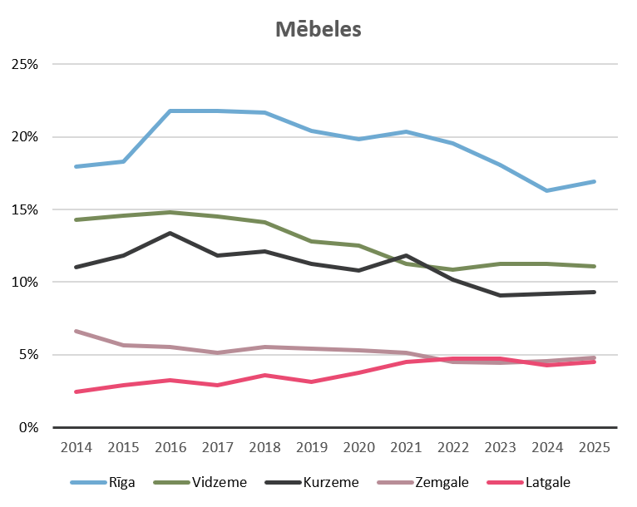
Meža nozares struktūra reģionos (3)
Dati: Luminor

Slide 30
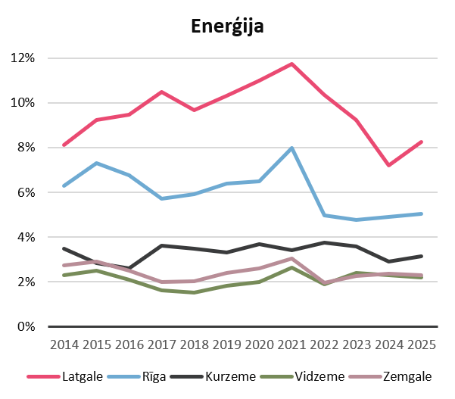
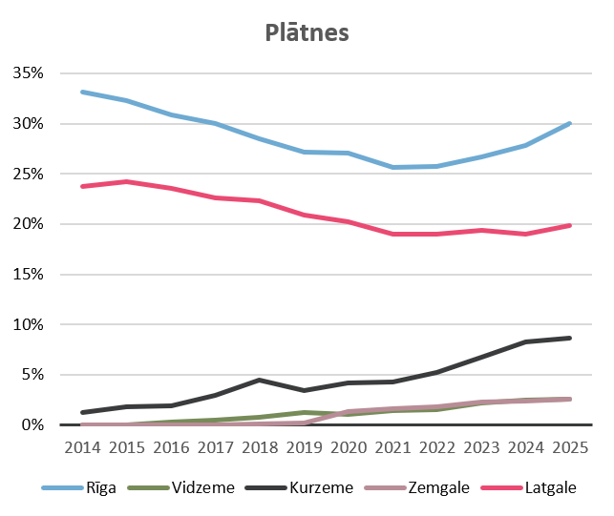
Meža nozares struktūra reģionos (4)
Dati: Luminor

Slide 31
Domas un darbi rūpniecības nākotnei

Slide 32
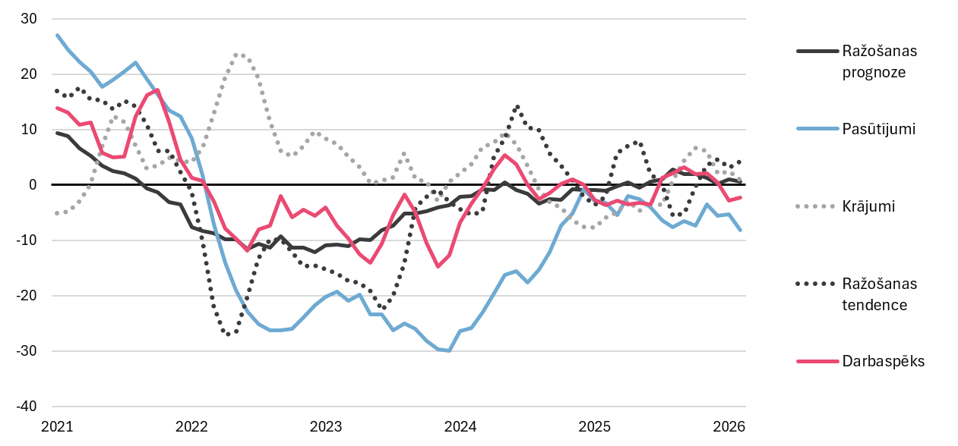
Kokapstrādes skatījums nākotnē šobrīd ir viegli piesardzīgs
Kokapstrādes (C16) noskaņojuma aptauju apakšindeksi attiecībā pret vēsturiski vidējo kopš 2004. gada, 3MMA, 07.2021-09.2026
Dati: Macrobond

Slide 33
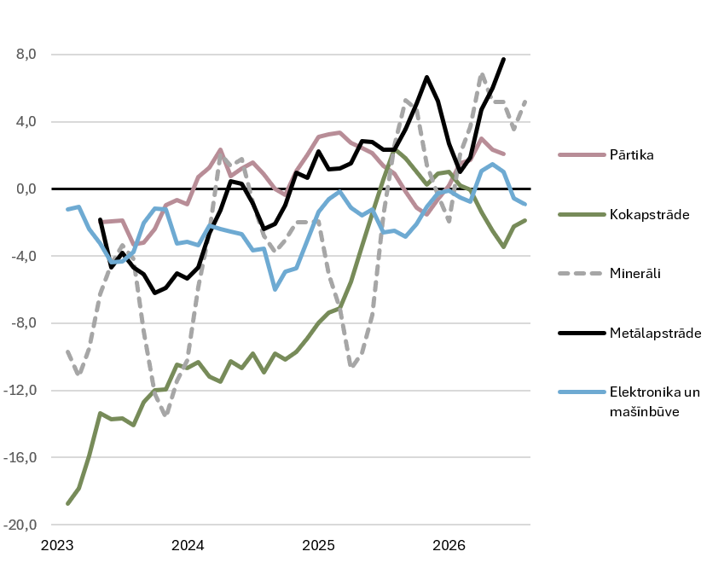
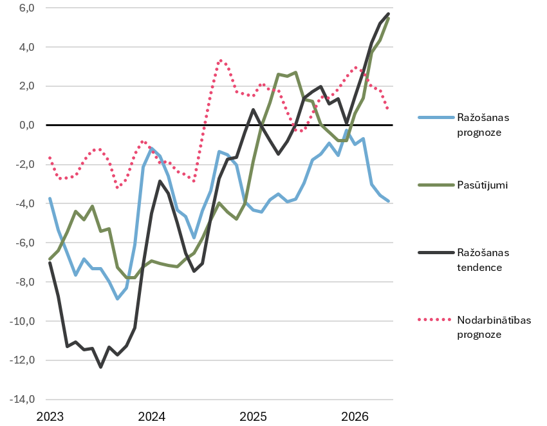
Rūpniecība kopumā ir optimistiska
Apstrādes rūpniecības apakšnozaru noskaņojuma indeksi attiecībā pret vēsturiski vidējo, 3MMA
Apstrādes rūpniecības kopējā indeksa komponentes attiecībā pret vēsturiski vidējo, 3MMA
Dati: Luminor

Slide 34
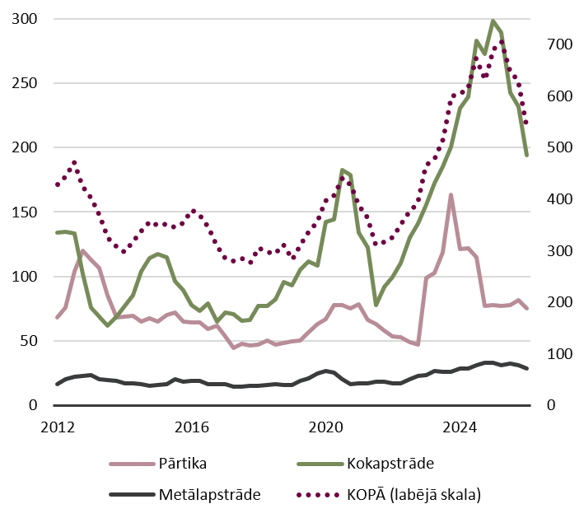
Kokapstrādē ir/bija liels investīciju bums
Ieguldījumi pamatlīdzekļos apstrādes rūpniecībā un trīs nozarēs, iepriekšējo četru ceturkšņu summa, 1C, 2012. – 1C, 2026. gads, mEUR
Dati: CSP

Slide 35
Paldies par uzmanību!

